Slide 1
EVERTRUCK LOGISTICS
Audit Architecture & Rapport Technique — Production-Ready
Plateforme Monorepo TypeScript • React 19 • Three.js • Hono • tRPC 11 • MySQL 8 • Docker

Slide 2
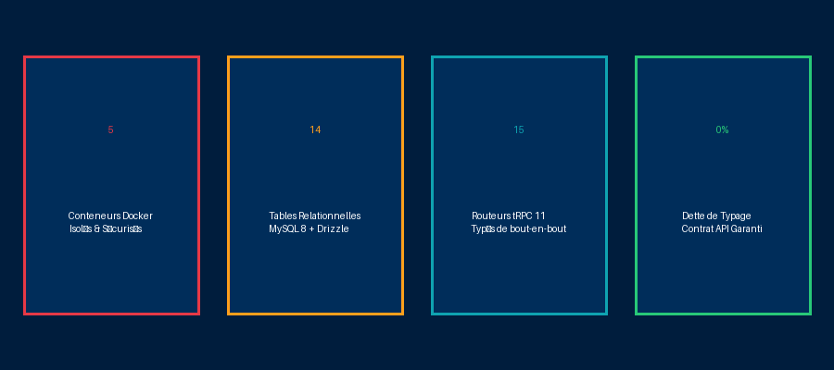
AUDIT TECHNIQUE EVERTRUCK
Résumé Exécutif & Chiffres Clés
🎯 Objectif : Présenter la structure et les atouts d'EverTruck, une plateforme logistique conçue sous la forme d'un Monorepo moderne et hautement sécurisé pour la gestion de fret en temps réel.

Slide 3
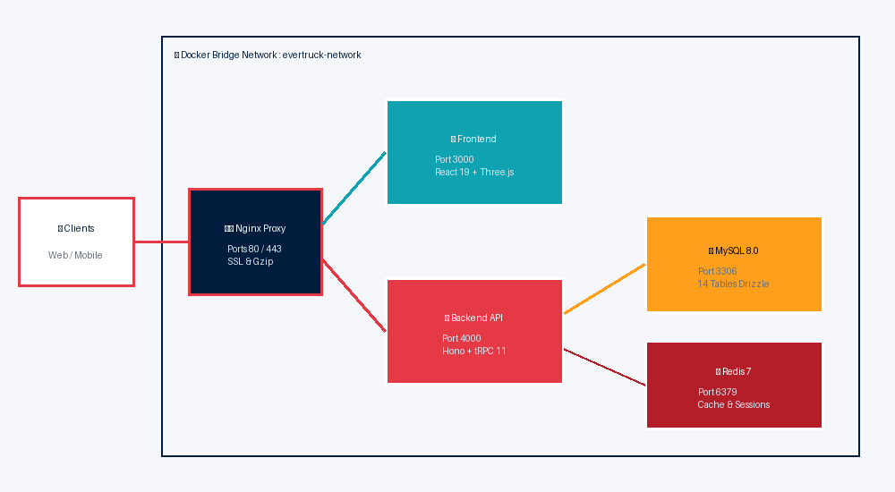
AUDIT TECHNIQUE EVERTRUCK
Architecture Monorepo & Conteneurisation
🐳 Isolation complète réseau (evertruck-network) : Nginx gère le SSL et le Gzip en amont, le Frontend sert l'UI et les éléments 3D (Port 3000), le Backend Hono/tRPC pilote MySQL 8 et Redis 7 (Port 4000).

Slide 4
COUCHE CLIENT / SPA
Audit Frontend : React 19, UI/UX Premium & Rendu 3D
⚡ Stack Technologique & Design
• React 19 + TypeScript + Vite 7 pour un build instantané et une fluidité maximale.
• Palette de couleurs exclusive : Navy (#001d3d) institutionnel, Crimson (#e63946) pour les alertes/CTA, et Teal (#0fa3b1).
• Immersion 3D (Three.js / React Three Fiber) : Animations et scènes interactives sur la page d'accueil.
• Animations Framer Motion & GSAP avec défilement doux (Lenis Scroll).
📑 Structure & Performance des Pages
• Chargement Eager / Lazy : Les pages critiques sont instantanées, les pages secondaires déportées via React.lazy().
• Pages Vitrine : Accueil avec compteurs en temps réel, Flotte interactive, Demande de devis multi-étapes avec calcul de volume.
• Espace Client / Tracking : Suivi en direct du statut d'acheminement (pending, in_transit, delivered).
• Dashboard Admin : 11 onglets pour piloter l'intégralité du CRM et du parc routier sans requête SQL manuelle.

Slide 5
COUCHE SERVEUR API
Audit Backend : Hono, tRPC 11 & Sécurité Zod
🚀 Moteur Hono Ultra-Rapide
Utilisé pour sa légèreté extrême et sa vitesse d'exécution sous Node 20. Intègre une limite de payload généreuse de 50 MB pour l'upload de photos de fret et de documents de transport (BOL).
🔗 Routeur tRPC 11 (15 Sous-Modules)
Sépare parfaitement la logique métier en routeurs spécialisés : auth, localAuth, vehicle, shipment, tracking, quote, invoice, blog, faq, testimonial, contact, partner, notification, user, stats.
🛡️ Validation Zod & Contrat de Typage
Chaque payload d'entrée (formulaire de devis, création d'expédition, connexion) est rigoureusement validé par Zod en amont. Zéro risque d'injection ou d'erreur d'interface.
🔐 Authentification & Sécurité JWT
Système double d'authentification (OAuth Kimi + Local Auth email/password Bcrypt). Les tokens JWT sont signés de manière cryptographique et transmis via des cookies httpOnly et SameSite sécurisés.

Slide 6
COUCHE PERSISTANCE
Modèle de Données : MySQL 8.0 & Drizzle ORM
Table MySQL | Rôle Métier | Spécificités & Contraintes
users | Comptes Clients & Admins | Identifiants uniques (unionId), hachage Bcrypt, rôles (user, admin, manager)
vehicles | Flotte de Camions | Types (truck, van, trailer, forklift, crane), immatriculation, capacité en tonnes
drivers | Chauffeurs Routiers | Permis CDL (Class A/B), note moyenne (rating), statut (active, off_duty)
shipments | Expéditions de Fret | Numéro de suivi EVT-XXXX, origine/destination, poids, statut de livraison
tracking | Historique GPS | Lié aux shipments, horodatage, coordonnées (latitude, longitude) & description
invoices | Facturation & Taxes | Montants H.T., TVA, Total TTC, statut (draft, sent, paid, overdue)
quote_requests / contact | Prospects & Support CRM | Calcul de volume de fret, suivi d'examen des demandes, archivage de support

Slide 7
INFRASTRUCTURE & PROD
DevOps, Sécurité Nginx & Déploiement VPS
🛡️ En-têtes de Sécurité Strictes (Nginx Alpine)
Le reverse proxy applique des règles incontournables : X-Frame-Options SAMEORIGIN anti-clickjacking, X-XSS-Protection, X-Content-Type-Options nosniff, et Content-Security-Policy (CSP).
⚡ Optimisation & Compression de Bande Passante
Compression Gzip de niveau 6 active sur l'ensemble des flux JSON, CSS, JS et SVG. Les actifs statiques du frontend bénéficient d'une mise en cache longue durée d'1 an (immutable).
🐳 Builds Multi-Stage Docker
Les images de production (Dockerfile.prod) compilent le TypeScript et les assets Vite dans des étapes temporaires (builders), ne copiant que les artefacts finaux dans des images Alpine légères.
🔑 Sécurité des Variables d'Environnement (.env.production)
Isolation stricte entre le développement local et la production. Les secrets cryptographiques et mots de passe bases de données sont externalisés via des templates sécurisés.

Slide 8
SYNTHÈSE & NEXT STEPS
Forces du Projet & Feuille de Route
✅ Forces Majeures d'EverTruck
• Zéro Dette Technique : Couplage parfait TypeScript + tRPC + Drizzle ORM.
• UX/UI Haut de Gamme : Rendu 3D sur le Héro, compteurs interactifs et design soigné.
• Autonomie Administrative : AdminDashboard de 11 onglets couvrant 100% du cycle de vie logistique.
• Sécurité et Isolation : Réseau Docker privé avec proxy Nginx en bouclier.
🚀 Recommandations d'Évolution
• Suivi GPS WebSockets / SSE : Animer en continu la position des camions sur une carte interactive sans rechargement.
• Export PDF des Factures : Intégrer Puppeteer / PDFKit côté serveur pour télécharger instantanément les factures et bons de livraison.
• Notifications SMS & Email : Relier notificationRouter à SendGrid ou Twilio pour prévenir le client à chaque étape d'acheminement.

